Slide 1
K번째수
5주차 코드리뷰 발표자료
유의진

Slide 2
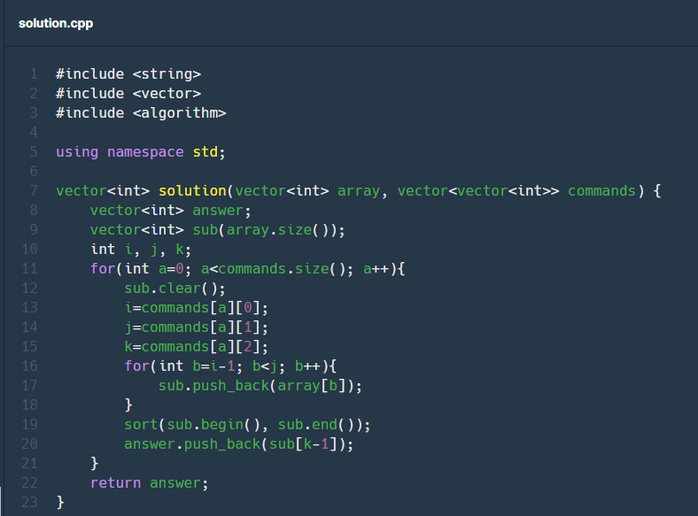
array
1 | 5 | 2 | 6 | 3 | 7 | 4
sub

Slide 3
commands[0]
2 | 5 | 3
array
1 | 5 | 2 | 6 | 3 | 7 | 4
sub
5 | 2 | 6 | 3 | 7

Slide 4
commands[0]
2 | 5 | 3
array
1 | 5 | 2 | 6 | 3 | 7 | 4
sub
5 | 2 | 6 | 3 | 7
sort(sub)
2 | 3 | 5 | 6 | 7

